Slide 1
Chapitre 4. Elimination des parties invisibles
Elimination des faces arrières :
  N : le vecteur de vision
  Np : la normale du polygone
  Visibilité := Np . N > 0
Elimination des parties cachées :
  Algorithme de peintre (liste de priorité) (Newell, Newell et Sancha); BSP-Tree; Z-buffer
Découpage de polygones / Volume de vision :
  Test de bas niveau (pour chaque point)
  Techniques de gestion de la scène; Volumes englobands
N_{p}
v₂
v₁
Elimination des parties invisibles

Slide 2
Algorithme de liste de priorité
Principe :
  Etape 1 :
    Classer les facettes en fonction de leur distance / l’observateur
    Tri des facettes selon les profondeurs des sommets les plus éloignés
    Découpage des facettes qui se chevauchent
Q
Q1
P
P
Q2
Q1, P, Q2
Elimination des parties invisibles

Slide 3
Algorithme de liste de priorité
Principe :
  Etape 2 :
    Projection des facettes triées, en commençant par celles qui sont les plus éloignées de l’observateur
Remarques :
  Perte de temps liés à l’affichage des facettes invisibles
  Effet de transparence possible
  Tri effectué après la transformation perspective
Elimination des parties invisibles

Slide 4
Algorithme de liste de priorité
Algorithmes de tri :
  Un tableau T(i) (i=0,…,N-1) de N facettes à trier
Tri par sélection :
pour j=0, …, N-2
pour i=j+1, …, N-1
si T(j).z < T(i).z alors
inverser T(i) et T(j)
fin
fin
Tri à bulles :
tant qu’il y a des inversions
pour j=0, …, N-2
si T(j).z < T(j+1).z alors
inverser T(j) et T(j+1)
fin
fin
Elimination des parties invisibles

Slide 5
Algorithme de liste de priorité
Algorithmes de tri :
  Ambiguïté sur les profondeurs des facettes :
z
z
a
a
b
b
c
Vue
x
y
x
y
Zmax(a) > Zmax(b) > Zmax(c)
Zmax(b) > Zmax(a)
Elimination des parties invisibles

Slide 6
Algorithme de liste de priorité
Algorithmes de tri :
  Pas d’inversion de facettes si la réponse à l’une des deux questions est oui
    Les projections de (a) et (b) sont-elles disjointes ?
    (a) est-elle entièrement située du côté du plan de (b) le plus éloigné de l’observateur ?
z
FT_{b}=n_{bx}x + n_{by}y + n_{bz}z + D_{b}
a
n_{b}
Oui si FT_{b} < 0
b
y
x
Elimination des parties invisibles

Slide 7


Elimination des parties cachées
Liste de priorité
  10 triangles (à gauche, sans liste de priorité) :
Elimination des parties invisibles

Slide 8
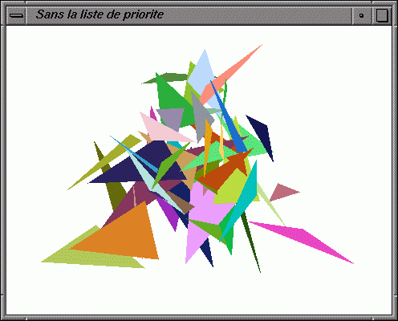
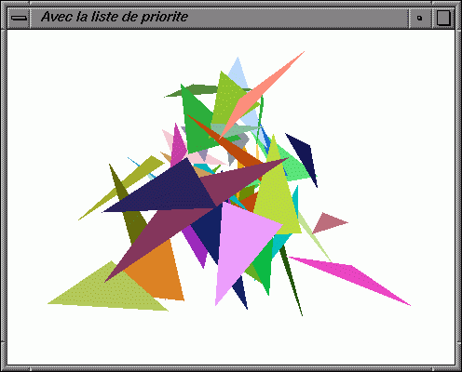
Elimination des parties cachées
Liste de priorité
  50 triangles
Elimination des parties invisibles

Slide 9
Elimination des parties cachées
BSP-Tree
Elimination des parties invisibles

Slide 10
Z-buffer
Principe :
  Affichage d’image à la fin de la génération
  Algorithme :
pour chaque pixel (x,y)
z(x,y) ← infini
c(x,y) ← couleur du fond
fin
pour chaque élément E de la scène
pour chaque pixel (x,y) où E se projette
z ← profondeur de E en (x,y)
si z < z(x,y) alors
z(x,y) ← z
c(x,y) ← couleur de E en (x,y)
fin
fin
Elimination des parties invisibles

Slide 11
Z-buffer
Remarques :
  Pas de tri préalable
  Les intersections entre les objets sont naturelles
  Pas d’ombrage porté, ni la transparence et les réflexions
  Possibilité d’aliassage
Projection
Clipping
Balayage de lignes
Calcul d’éclairage
Tampon couleur
Tampon profondeur
Elimination des parties invisibles

Slide 12
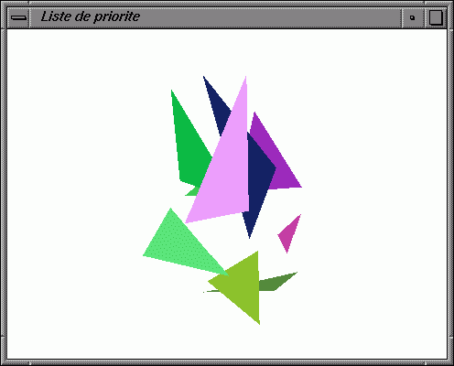
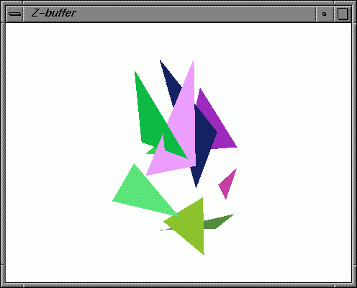
Elimination des parties cachées
Liste de priorité et Z-buffer
  10 triangles
Elimination des parties invisibles

Slide 13
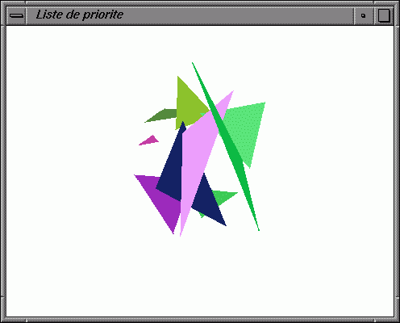
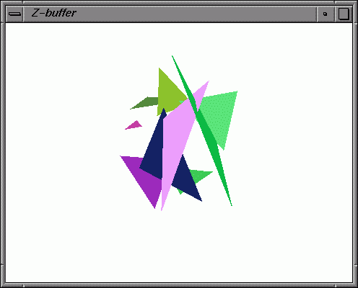
Elimination des parties cachées
Liste de priorité et Z-buffer
  10 triangles
Elimination des parties invisibles

Slide 14
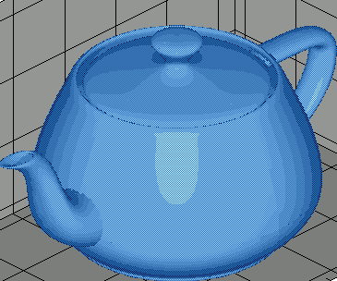
Elimination des parties cachées
Z-buffer
Elimination des parties invisibles

